Slide 1

EVALUACIÓN DE FRAC-HITS Y SU IMPACTO EN LOMA CAMPANA
Desarrollo y Sustentabilidad
Mamani, Mariana Analía
Rosemblat, Amalia
Álvarez, María Fernanda
NOVIEMBRE 2023

Slide 2
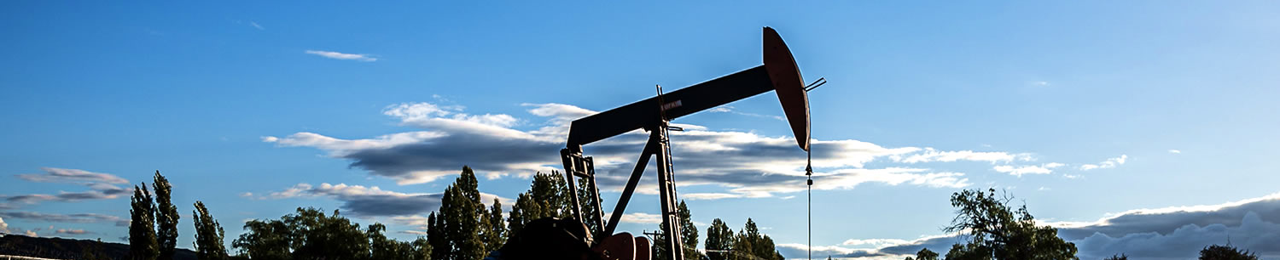
ÍNDICE DE CONTENIDOS
01
Ubicación y muestra
06
Variables del FH vs Distancia P-H
02
Interferencia
07
Conclusiones y Análisis Futuros
03
Frac Hit a nivel etapa
04
Frac Hit a nivel pozo
05
Intensidad máxima
Notes:
Buenos días, el presente trabajo lo vamos a desarrollar según este índice de contenido, donde comenzaremos mostrando la ubicación y cantidad de PADs utilizados en el mismo.

Slide 3
Ubicación Muestra
18 PADs
80 Pozos Hijos
Entendimiento del Frac-Hits
107 Pozos Padres
Información analizada
Principal Yacimiento No Convencional
Fm. Vaca Muerta
393 pozos verticales
+ 367 pozos Horizontales
Datos a Nivel etapa y a nivel Pozo
Notes:
A la izquierda de la presentación se muestra un mapa donde se señala en rosado la ubicación dentro de la cuenca Neuquina del yacimiento considerado en este trabajo, que viene a ser LC el cual es el principal Yacimiento No Convencional con objetivo a la formación Vaca Muerta. En el mismo tenemos 393 pozos verticales y más de 367 pozos Horizontales. Acá se muestra esquemáticamente el posicionamiento de los pozos horizontales por nivel de navegación (Orgánico más arriba y Cocina abajo, separados por una barrera carbonática, denominada regresivo) y los distanciamientos estándares que son de 300 metros al mismo nivel y 150 metros a distinto nivel.
A la derecha de la presentación, se observa la cantidad de datos utilizados en este trabajo, específicamente, se utilizaron 18 PADs, de los cuales 107 pozos fueron clasificados como pozos padres y 80 como pozos hijos. Con toda esta población, se buscó un entendimiento del Frac-Hits tanto con datos a nivel etapa como a nivel pozo.

Slide 4
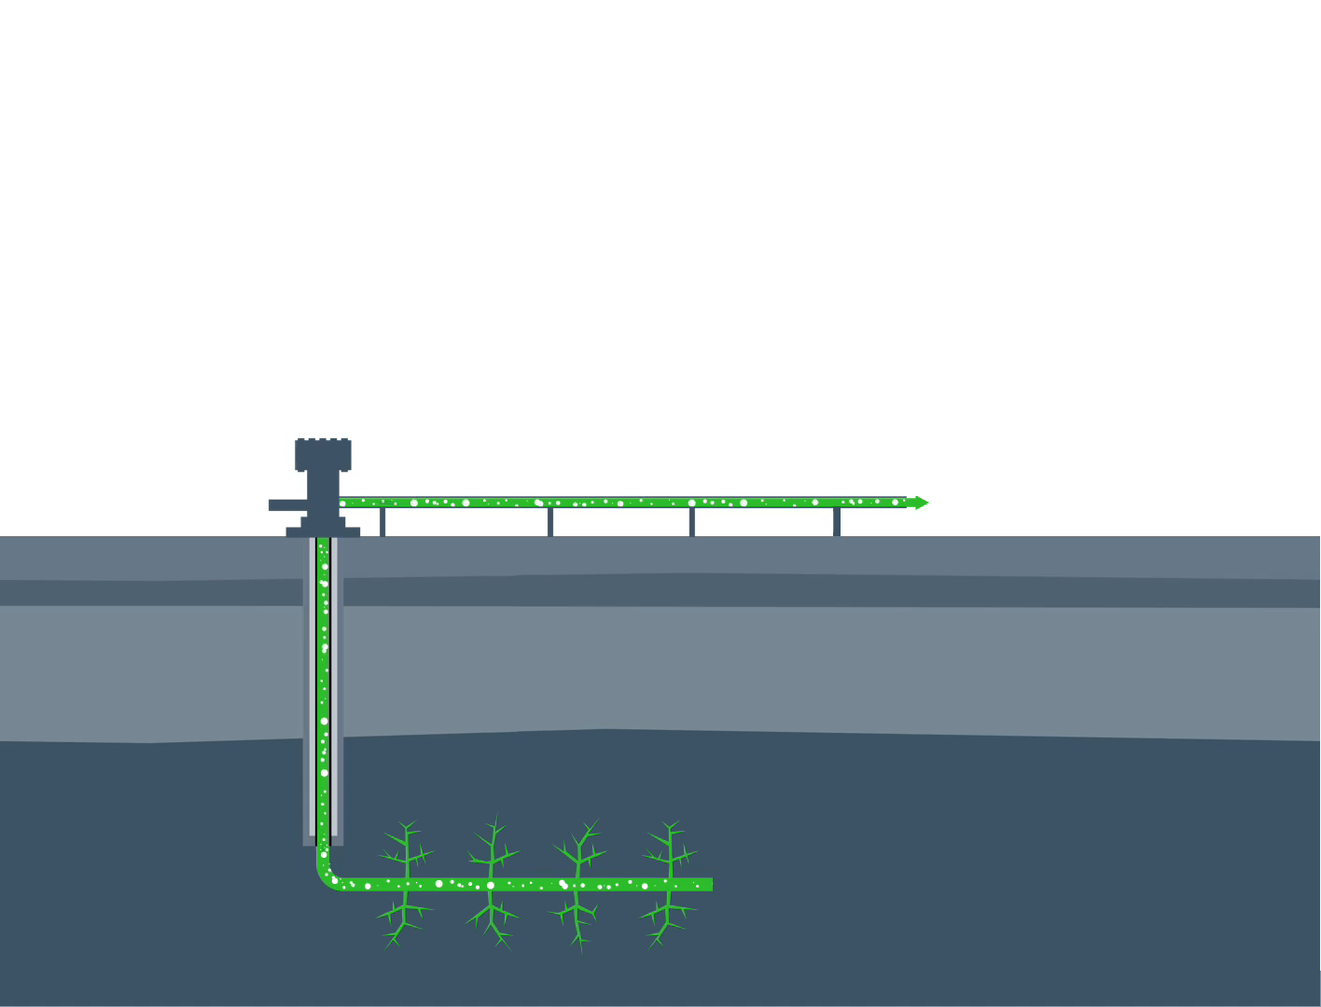
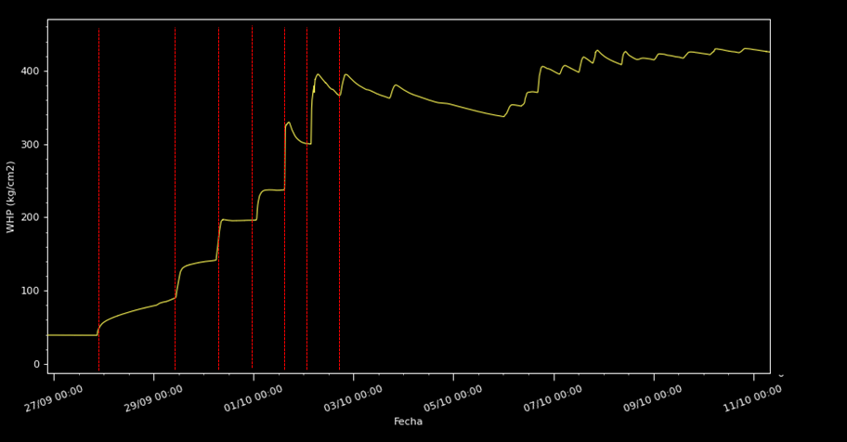
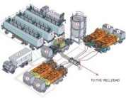

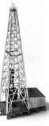
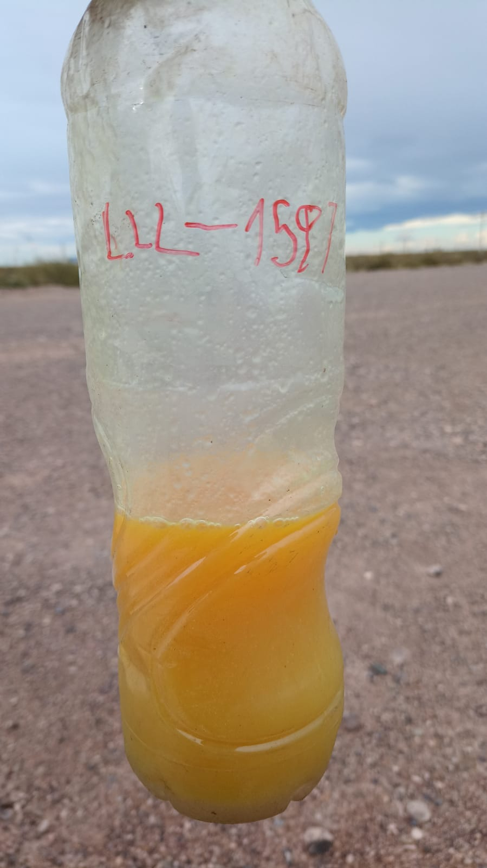
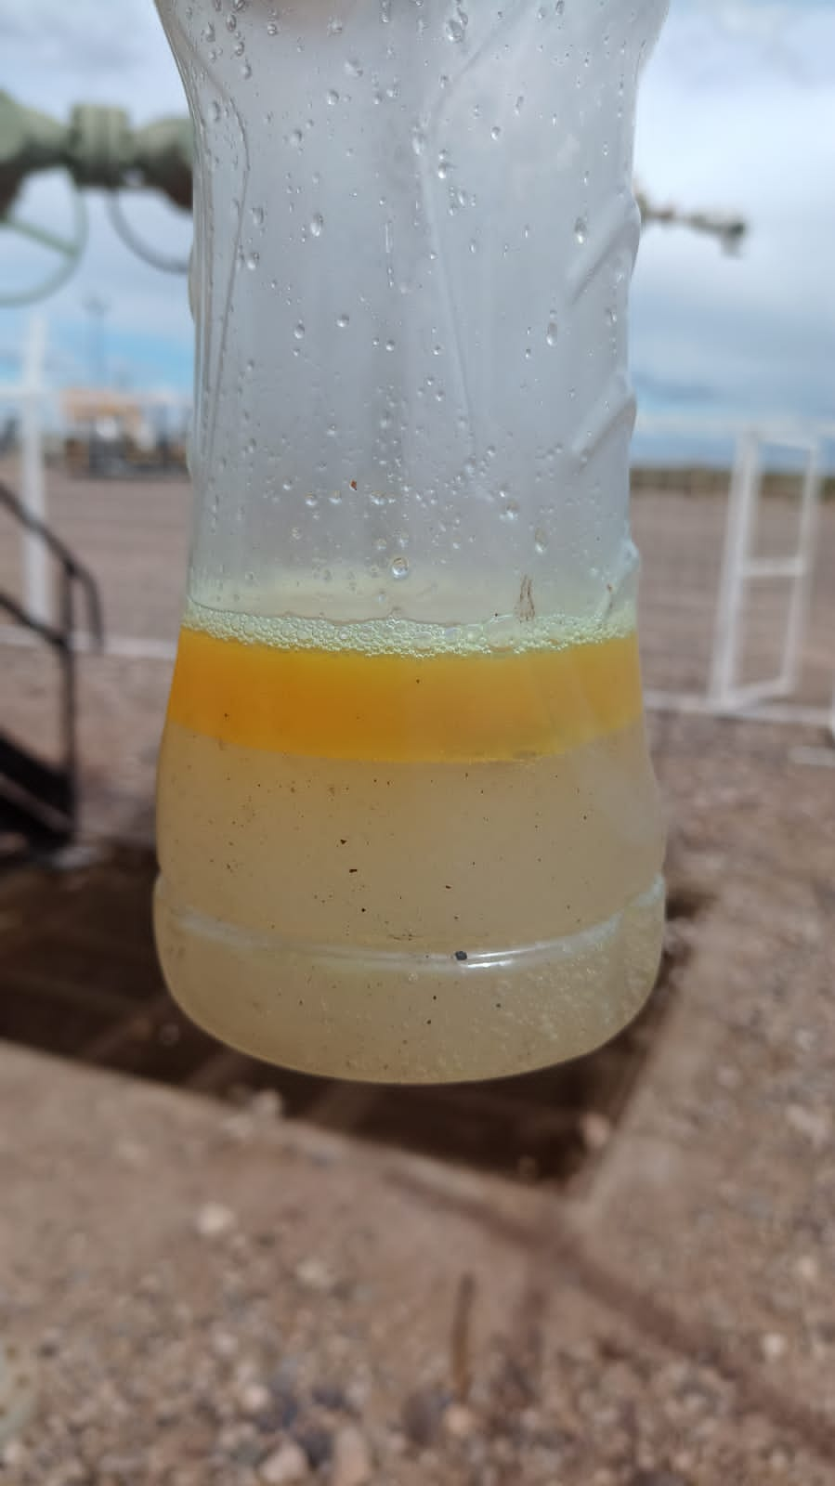

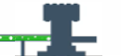
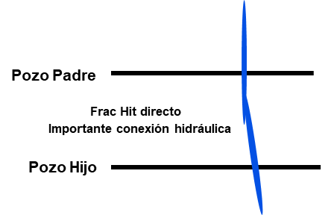
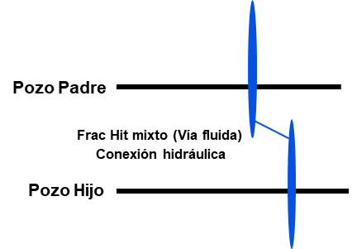
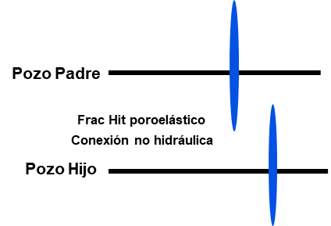
Interferencia
¿Como detectamos un Frac-Hit?
Fenómeno Físico
Pozo estimulando
Pozo en producción
Padre
Hijo
Frac Hits (FH)
Cambio en la presión de boca de pozo padre
Cambio en el corte de agua de pozo padre
Cambio en la temperatura
Evento de interferencia
Notes:
La interferencia como fenómeno físico.
Ahora, para explicar el fenómeno físico que sucede en el subsuelo y lo que detectamos en superficie, nos pareció importante hacerlo mediante la definición de interferencia.
Entonces, definimos la interferencia como un fenómeno físico en el que participan dos tipos de pozos, uno denominado Hijo o Child en inglés, y otro denominado Padre o Parent en inglés, de aquí el concepto de Parent-Child, donde el pozo hijo es aquel pozo que se encuentra fracturando en el momento en el que ocurre la interferencia y el pozo padre es aquel que se encontraba con cierto tiempo de producción y que es cerrado por seguridad e integridad en el momento en el que se comienza a fracturar al pozo hijo, el cual genera por cada etapa fracturada un salto o incremento de presión en el pozo padre llamado Frac Hit.
Estos FH son los que se observan en la imagen de la derecha que es lo que detectamos en superficie, (la curva amarilla es la presión de boca del pozo padre mientras que las rectas rojas marcan el inicio de cada una de las fracturas en el pozo hijo, en el eje y se encuentra la presión de boca mientras que en el x se encuentra el tiempo, y los saltos de presión vendrían a ser los FH, además podemos detectar cambios en el corte de agua en el pozo padre como consecuencia de una conexión hidráulica en el caso que exista y cambios en la temperatura del mismo.
En cuanto al FH existen 3 tipos en la literatura bajo ciertas hipótesis, los cuales son:
Frac Hit directo (Fuerte conexión hidráulica donde se tocan las fracturas del padre y el hijo)
Frac Hit mixto (Conexión hidráulica donde existe una vía de comunicación fluida como por ejemplo: fracturas naturales)
Frac Hit poroelástico (Deformación poroelástica de la roca en la que existe una transferencia de presión sin la necesidad de una conexión hidráulica entre fracturas padres-hijos)

Slide 5
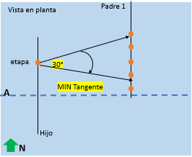

Caracterización de los Frac-Hit | A nivel etapa
Magnitud(DELTA_WHP [kg/cm2]): delta de presión máximo. Relacionado con la cantidad de contactos.
Intensidad(INTENSIDAD_FH [kg/cm2/min]): pendiente de la recta que existe entre el punto donde comienza la perturbación de la presión y el máximo de esta curva, representa una velocidad. Está relacionado con la velocidad con la que se alcanzan los contactos.
Intensidad $=\frac{Magnitud}{Tm−t1}$
Las variables que describen el frac-hit, modificada de Rangriz y Chalaturnyk (2019).
Time Delay(DELAY_FH [min]): diferencia entre el tiempo de inicio del evento (t0) y cuando comienza la perturbación(t1). El tiempo que demora el subsuelo responder a la perturbación.
Distancia entre P-H (D3D): distancia medida en tres dimensiones entre las dos etapas más próximas entre padre e hijo.

Slide 6
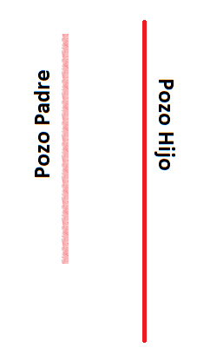
Caracterización de los Frac-Hits | Nivel pozo Padre
Curva de presión de boca medida en el pozo Padre:
Etapa 1: build-up sin frac hits
Etapa 2: Incremento de presión con mayores intensidades. En esta etapa se produce “el llenado del pozo padre” hasta alcanzar la presión máxima.
Etapa 3: La presión del padre se estabiliza en un máximo de presión, se alcanza el Shmin de la roca.
Etapa 3
Etapa 2
Etapa 1
Comienza a
Fracturar
Build-up sin interferencia
Notes:
Característica de los FH a nivel pozo padre:
En la imagen se observa la curva de presión del pozo padre mencionada anteriormente con sus respectivos FH la cual responde a una configuración en planta de pozos padre-hijo como la que se ve en la esquina superior izquierda donde las ramas horizontales de ambos pozos no están 100% solapadas.
Se identificaron 3 etapas con diferente comportamiento de presión, la cuales son:
Etapa 1: recupero de presión mientras ninguna etapa impacta en el padre (build-up).
Etapa 2: la presión del pozo padre comienza a incrementar más rápidamente con mayores intensidades. En este periodo se entiende que se produce “el llenado del pozo padre” hasta alcanzar una presión máxima. La eficiencia de la fractura es menor en este periodo.
Etapa 3: la presión del padre se estabiliza en un máximo de presión, en donde se piensa que se alcanzando el estrés mínimo de la roca, por lo que cada incremento de presión se disipa rápidamente. En este periodo casi siempre se alcanza entre 350 a 400 kg/cm2 y en casos menos frecuentes alcanzan más presiones.

Slide 7
Ejemplos característicos de curvas de presión de Pozos Padres
Incremento rápido de presión del pozo Padre
Incremento más gradual de presión de pozo Padre
-Distanciamientos mayores al distanciamiento estándar del Campo.
-Mayor cantidad de pozos padres cercanos.
-Pozos padres no estimulados efectivamente.
-Comunicación P-H al mismo nivel.
-Distanciamientos menores al distanciamiento estándar del Campo.
-Pozos padres con mayor tiempo de producción.
Notes:
Ejemplos de curvas de pozos padres.
En general, cuando observamos las curvas de presión del padre post FH, vemos dos tipos de comportamientos:
1) Un comportamiento como el que observamos en la izquierda donde se aprecia una respuesta con aumento rápido de presión con altas intensidades de los frac-hits desde el momento en el que inicia la etapa 2 hasta iniciar la etapa 3. En la mayoría de los casos esta respuesta se observó debido a ciertas razones, como: comunicación entre pozos padre-hijo que se encuentran al mismo nivel, con distanciamientos menores al espaciamiento estándar del campo y en pozos padres con mayor tiempo de producción.
2) Y el otro comportamiento, donde se observa una respuesta con aumento gradual de presión:
En este tipo de respuestas, el incremento de presión es más lento en el tiempo con intensidades un poco más bajas de los frac-hits desde el inicio de la etapa 2 hasta el inicio de la etapa 3. Este comportamiento se observó mayormente en pozos padre-hijos con mayores distanciamientos, en configuraciones especiales donde prevalece una mayor cantidad de pozos padres cercanos o con pozos padres no estimulados efectivamente.
Otro punto importante es que si se fijan en las curvas hay unas burbujas que con su tamaño representan la intensidad, son más grandes en el período 2 y menores en el 3 y con el color representan el nivel de navegación relativo entre el pozo padre y le hijo, rojo iguales niveles, azules diferentes. En los dos gráficos se ve que la conexión a diferente nivel con los distanciamientos actuales resulta despreciable.
Pregunta: porque piensas que las conexiones verticales son despreciables: posiblemente por barreras existentes a diferente nivel de navegación, según lo observado en el conjunto de datos del campo.
De acuerdo a otros trabajos publicados estas altas intensidades referencian a la existencia de una conexión muy franca de tipo hidráulica con respuestas directas de frac-hit (Seth 2020).

Slide 8
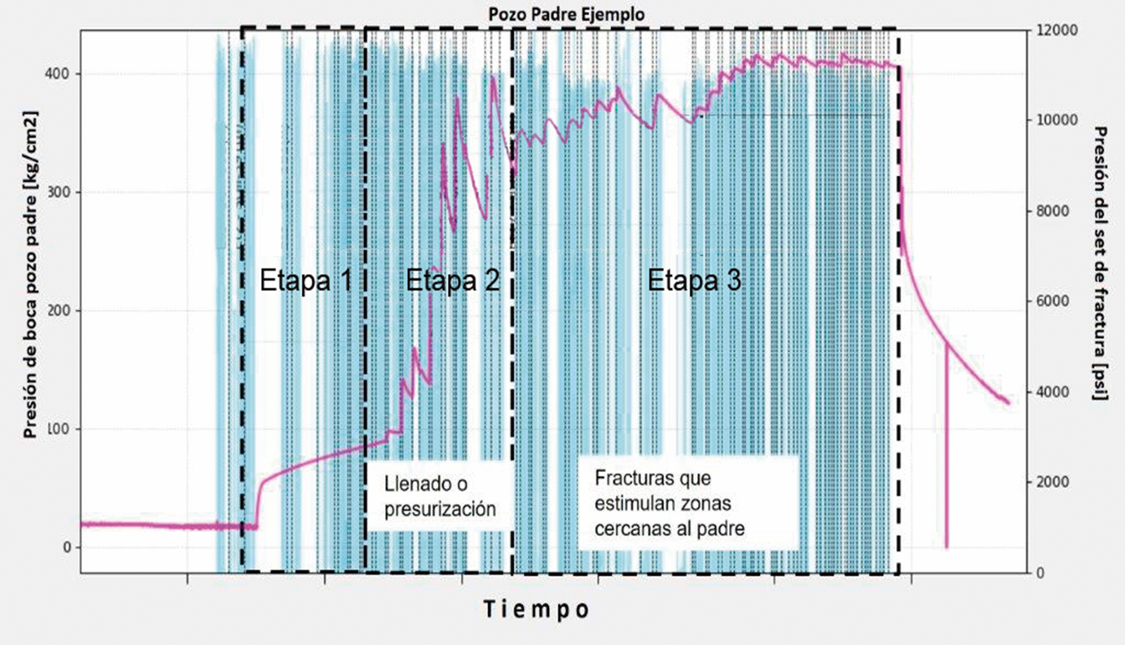
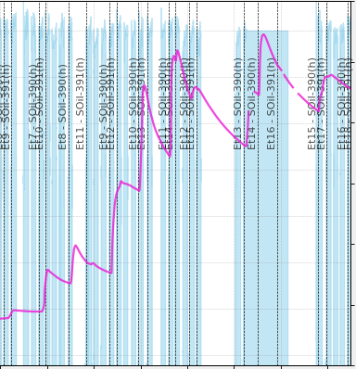
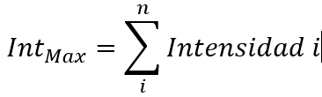
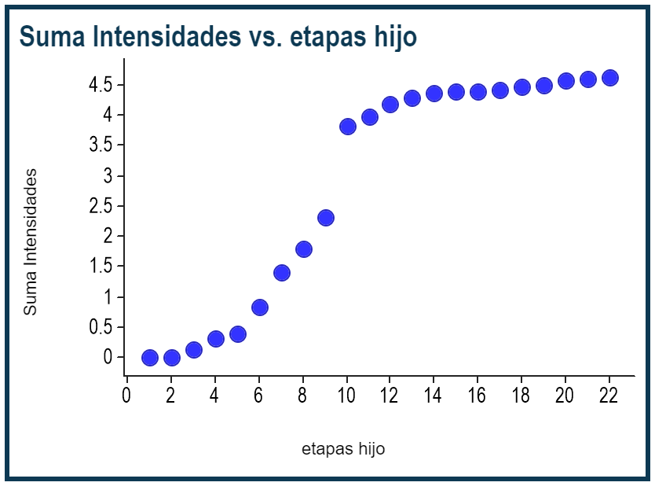
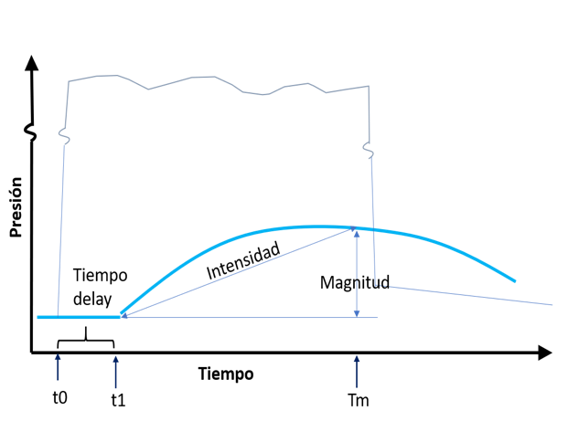

Variables del Frac-Hits| Intensidad Máxima del pozo Hijo
Parámetro: Intensidad Máxima del Pozo Hijo
Hipótesis:
La suma de intensidades calculadas en los padres afectados por un pozo Hijo, puede dar una idea del periodo de llenado.
=1
n: número de etapa
Ejemplo de cálculo
Int. Max Proxy “Etapa 2- Periodo de llenado”
Notes:
Variables del FH-Intensidad Máxima del pozo hijo
Debido a la existencia de comportamientos distintos de las curvas de presión de los pozos padres respecto a la intensidad de los FH, se buscó una variable que logre capturar a estas diferencias:
Denominada intensidad máxima del pozo hijo (Int Max), que viene a ser la suma de intensidades de todos los FH que genera cada hijo en su padre más cercano:
$${Int}_{Max}=\sum_{i}^{n}{Intensidad i}$$
Abajo se muestra un ejemplo de la acumulada de las intensidades vs cada una de las etapas del hijo que generan FH, y, la intensidad máxima representada en la ecuación vendría a ser el máximo de esta acumulada.
Ahora bien, como sabemos que las intensidades más altas se producen en la etapa 2 o periodo de llenado, podríamos decir que la suma de intensidades nos estaría indicando un proxy de este periodo, lo que es importante ya que como les comenté, creemos que es el más ineficiente para el pozo hijo.

Slide 9
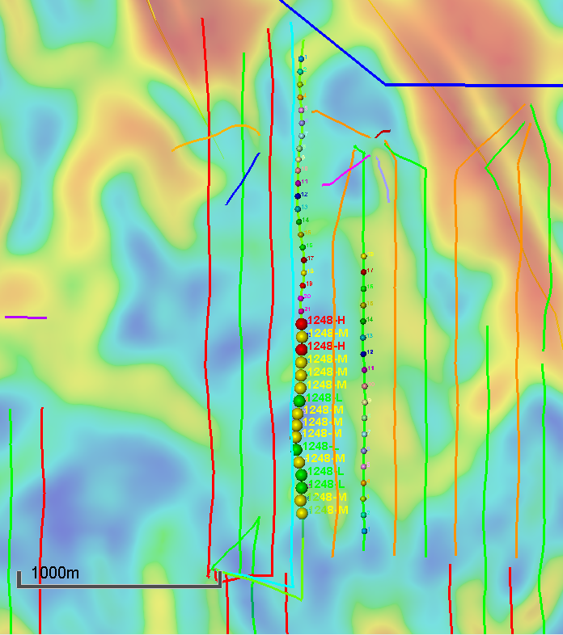
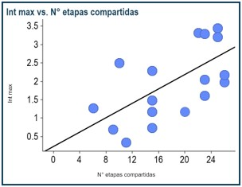
Nuevamente normalizando la distancia de 250 y 350 m
Considerando solo pozos al mismo nivel.
Se observa también que estas etapas compartidas tienen correlación con la intensidad máxima del padre afectado.
Intensidad Máxima vs etapas enfrentadas
300-320 m
Etapas compartidas
Hijo
Padre
n: número de etapa
Notes:
Intensidad máxima vs etapas enfrentadas
Los pozos padres no siempre se encuentran 100% alineados al pozo hijo, eso quiere decir que las longitudes de pozo y zonas de aterrizaje (landing point) varían en cada caso de Pad. Como se observa en la imagen de la izquierda, el pozo hijo al poseer mayor rama horizontal que el padre el porcentaje enfrentado del hijo respecto al padre es menor al 100%. Esto es importante tenerlo en cuenta ya que si las etapas son pocas es probable que no alcance la presión de estabilización en la etapa 3 comentada anteriormente.
En la figura de la derecha se puede observar la intensidad máxima en el eje y el número de etapas compartidas en el eje x, y se aprecia como la intensidad máxima aumenta con el mayor número de etapas compartidas entre pozos. Para obtener esta comparación se normalizaron otras variables tales como: distancia a un rango acotado de 240 a 350 m, pozos padre e hijo a mismo nivel.
Pregunta: ¿Porque es importante la cantidad de etapas enfrentadas? Esta variable no es menor para la interpretación de las curvas de presión de los pozos padres, ya que la presurización de este depende de cuántas etapas enfrentadas existan entre ellos. Es decir, si las etapas son pocas es probable que no alcance la presión de estabilización en la etapa 3 comentada anteriormente.

Slide 10
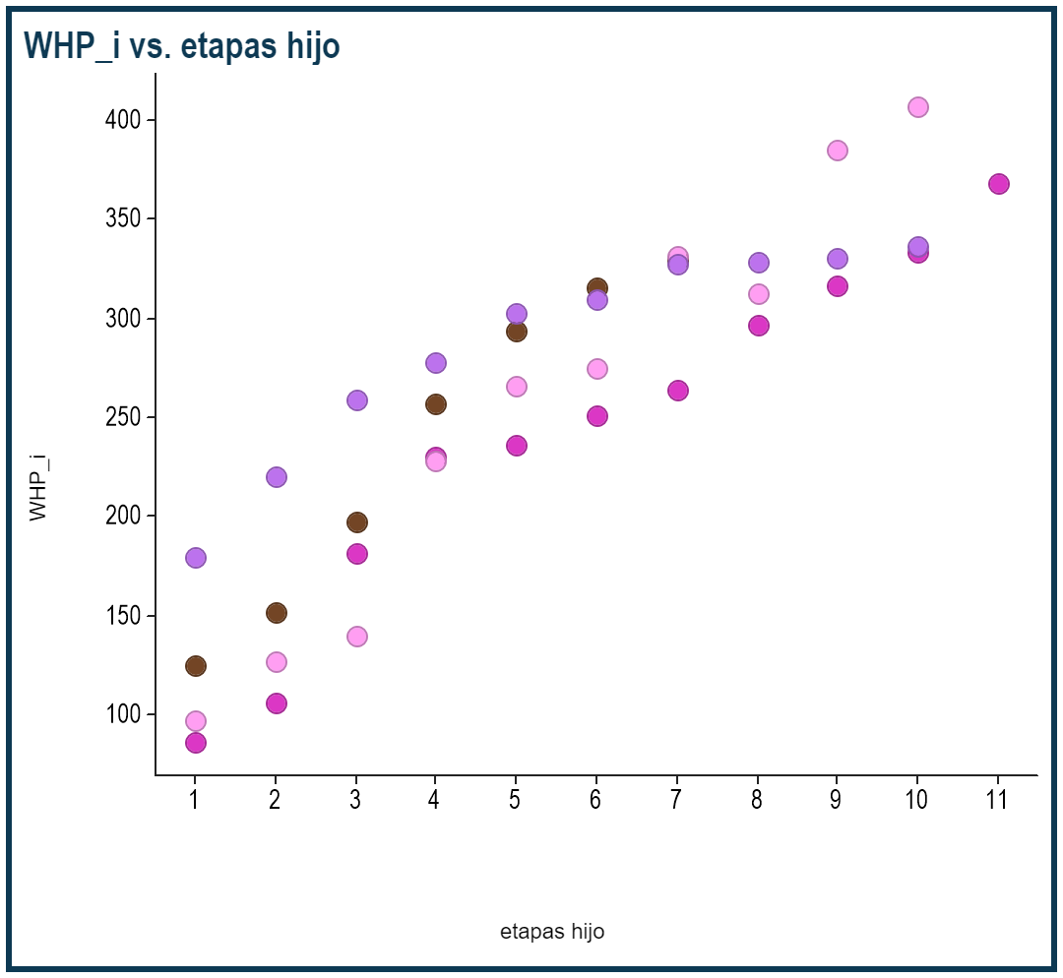
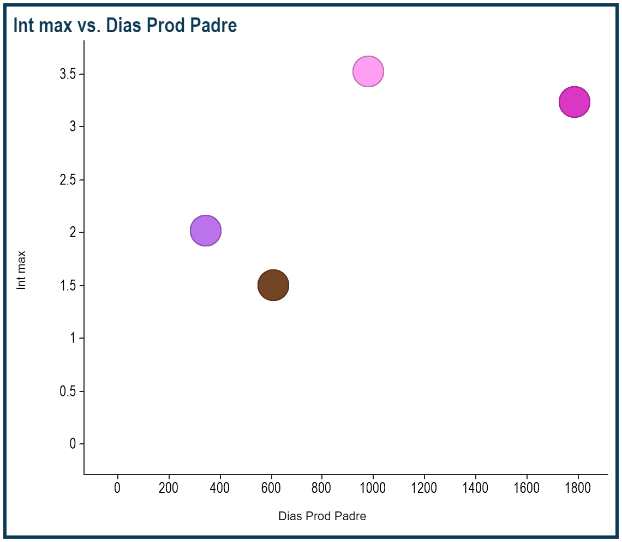

Intensidad Máxima vs depleción del pozo Padre
Presiones alcanzadas en los frac-hits
Intensidad Máxima vs tiempo de producción
Padre 1
Padre 2
Padre 3
Padre 4
n: número de etapa
Nota: frac hits alcanzados entre 250 a 350 m, con solapamiento significativo y en padres con presión de estabilización máxima.
Normalizando las distancias y con pozos padres que tienen datos completos se compara IntMax vs tiempo de producción del padre.
La intensidad máxima está relacionada con la depleción de los pozos padres.
Notes:
Intensidad máxima vs depleción del Padre.
En este caso se representó la depleción del padre con la variable tiempo de producción de un numero discreto de pozos.
Para ver el impacto de la variable tiempo de producción del padre, se establecieron criterios de filtrados de datos tales como: la distancia entre pozos padres e hijos de 250 a 350 metros, un solapamiento de rama horizontal significativo y pozos padres que alcancen la presión de estabilización máxima y esto se puede observar en la imagen de la izquierda donde se graficaron las curvas de presión generada por los hijos en su pozo padre más cercano vs cada etapa del hijo que genera el FH y se ve que todos estos padres llegaron a sus presiones máximas con curvas de presión parecida.
Con esta normalización, se realizó el grafico de la derecha donde en el eje y se encuentra la Intensidad máxima y en el x el tiempo de producción del padre y se observa que, a mayor tiempo de producción del padre, mayor es la intensidad máxima alcanzada por cada pozo hijo.

Slide 11
Intensidad Máxima vs Productividad
Cuanto mayor es la intensidad máxima, mayor es la probabilidad de pérdida de productividad.
=1
Por lo tanto, la Intensidad nos da una idea da la eficiencia de la fractura del pozo hijo.
n: número de etapa
Se normalizó la distancia tomando datos de pozos padres entre 250 a 400 m.
Pozos padre e hijo a mismo nivel.
Magnitudes de FH mayores a 1 Kg/cm2.
Padres con curvas de presión post frachit completas.
Nota: No se filtraron pozos por DD, % de la rama lateral en target u otras variables que perjudiquen sus performances, lo que afecta a la variabilidad o dispersión de los datos.
Notes:
Intensidad Máxima vs Productividad
En este análisis se contemplaron ciertas condiciones tratando de hacerlo lo más representativo posible, tales como: el pozo padre se encuentra a una distancia entre 240 a 400 m, las magnitudes de frac-hits son mayores a 1 kg/cm2, para no incorporar interpretaciones erróneas y sólo se incluyeron los que tuvieron datos completos de frac-hits.
Entonces, en el eje y se observa la pérdida de productividad de los pozos hijos mientras que en el eje x la intensidad máxima generada en su padre más cercano. Para cuantificar esta pérdida de EUR, se comparó la EUR normalizada por largo versus el P50 de la productividad esperada de cada población a la que pertenece cada pozo hijo. Los pozos agrupados en la franja de valores negativos indican que no tuvieron perdidas y superaron la productividad esperada, mientras que los pozos ubicados en la franja de valores positivos tuvieron perdidas de productividad en el pozo hijo.
Lo que se observa es que a mayores intensidades máximas existe mayor probabilidad de tener perdidas en el pozo hijo por lo que la intensidad nos da una idea de la eficiencia de fractura del pozo hijo y otro punto importante que se aprecia en el grafico es que existe un comportamiento similar en ambos niveles productivos de la Cocina y Orgánico. Se pudo constatar que en algunos casos estas pérdidas superan el 20% de la performance esperada para cada pozo hijo.
En cuanto a la dispersión, esta puede estar asociada a que la única normalización que se hizo fue de largo sabemos que la productividad puede estar asociada a otros factores, como el DD, % de rama lateral en target, etc.

Slide 12
Variables del Frac hits a nivel Etapa vs Distancia
La Intensidad y los ΔPmax relacionados con la distancia tiene un comportamiento similar.
La distancia donde se registran los picos de intensidades o de presiones es ~375 m.
La respuesta de intensidades y de presiones a diferentes niveles son bajos.
El T delay siempre incrementa con la distancia a mismo nivel.
A diferente nivel el T delay tiene otro comportamiento.
Distancia mínima entre pozos padres (D3D)
Notes:
Variables del FH a nivel etapa vs distancia.
La distancia es una de las variables de mayor influencia en el efecto parent-child y por lo tanto en la estrategia de desarrollo de los campos No Convencionales a través de la evaluación del well spacing. Por lo que, se analizó la relación de la misma con las variables del frac-hits.
En la imagen se muestra la correlación entre dichas variables, en el eje de las y se encuentran las variables de frac-hits, en el eje x la distancia entre pozos, y el color de los datos discrimina la ocurrencia de la interferencia según el nivel de navegación relativo padre-hijo rojo, igual nivel, azul, diferente. Como se observa la interacción entre diferentes niveles es baja a los distanciamientos ejecutados, verificando el entendimiento actual.
Por otro lado, se observa que las variables de intensidad y magnitud comienzan a disminuyen a partir de aproximadamente 375m aproximadamente (línea punteada) y el tiempo de delay siempre aumenta con la distancia a mismo nivel.
No decir: Un comentario importante es que cuando hicimos este trabajo con solo datos de LC la cantidad de datos era relativamente poca por lo que se marcó un triángulo para mostrar la tendencia y tomando en cuenta donde se encontraban los valores máximos, hoy en día lo hicimos con datos el Hub Core Oil de YPF y vemos que esta intensidad se mantiene constante hasta un poco más de los 375 m y luego comienza a disminuir más bruscamente.

Slide 13
Conclusiones
Análisis Futuros
Se identificaron diferentes tipos de frac hits: en la zona de “llenado o presurización” y los de la “zona de estabilización”.
Se definen una nueva variable que representa el periodo de llenado del pozo padre: Intensidad máxima del pozo hijo.
La Intensidad Máxima del pozo hijo se contrastó con variables conocidas del efecto parent child: depleción del padre, etapas enfrentadas y productividad.
Se identifica una distancia mínima donde los frac hits comienzan a disminuir ~375 m, primera medida de mitigación.
Entender como los Padres fueron afectados con las interferencias y como impactan las variables del FH en su productividad.
Relacionar el FH con las propiedades geomecánicas del subsuelo.
Realizar un Data Analytics con la base de datos de los FH para entender las variables que más impactan.
Notes:
Conclusiones:
1) Se identificaron diferentes tipos de frac hits: en la zona de “llenado o presurización” donde son con mayor intensidad y delta de presión y los de la “zona de estabilización” donde son con menor intensidad y delta de presión.
2) Se definen una nueva variable que representa el periodo de llenado del pozo padre: Intensidad máxima del pozo hijo, la cual representa la suma de las intensidades de los FH generados por cada hijo en su padre más cercano.
3) La Intensidad Máxima del pozo hijo se contrastó con variables conocidas del efecto parent child: depleción del padre, etapas enfrentadas y productividad y tiene una clara correlación con la productividad del pozo hijo, por lo que disminuirla colaboraría con la mitigación del efecto parent-child.
4) Se identifica una distancia mínima donde los frac hits comienzan a disminuir ~375 m. De esta observación surge la conclusión de alejar los pozos nuevos a una distancia mayor al espaciamiento estándar del campo, como una medida mitigatoria del efecto parent-child.
Análisis Futuros:
Entender como los Padres fueron afectados con esta interferencia y como impactan las variables en su productividad. Algunos tienen mejorar y otros no por lo que estamos tratando de entender su comportamiento.
2) Relacionar el FH con las propiedades geomecánicas del subsuelo. Estamos comenzando a entender que el comportamiento del FH está relacionado con las características geomecánicas de la roca.
3) Realizar un Data Analytics con la base de datos de los FH para entender las variables que más impactan.

Slide 14
¡¡MUCHAS GRACIAS!!
Mamani, Mariana Analía: mariana.mamani@ypf.com
Rosemblat, Amalia: amalia.rosemblat@ypf.com
Álvarez, María Fernanda: maria.fernanda.alvarez.castillo@ypf.com

